Slide 1
第五章 n-gram语言模型
关毅
guanyi@hit.edu.cn
哈尔滨工业大学计算机学院语言技术研究中心
研究生专业必修课
自然语言处理 , 2014年秋季
Copyrights @ 2014. HIT. All Rights Reserved

Slide 2
本章主要内容
１、n-gram 语言模型
附录1、语言模型构造实例
附录2、最大熵模型的理论基础
哈尔滨工业大学计算机学院语言技术研究中心
研究生专业必修课
自然语言处理 , 2014年秋季
Copyrights @ 2014. HIT. All Rights Reserved

Slide 3
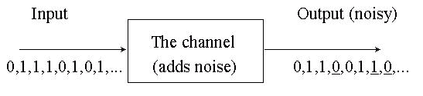
噪声信道模型
噪声信道模型
目标:通过有噪声的输出信号试图恢复输入信号
哈尔滨工业大学计算机学院语言技术研究中心
研究生专业必修课
自然语言处理 , 2014年秋季
Copyrights @ 2014. HIT. All Rights Reserved

Slide 4
噪声信道模型的应用
噪声信道模型是一种普适性的模型，通过修改噪声信道的定义，可以将如下应用纳入到这一模型的框架之中
哈尔滨工业大学计算机学院语言技术研究中心
研究生专业必修课
自然语言处理 , 2014年秋季
Copyrights @ 2014. HIT. All Rights Reserved

Slide 5
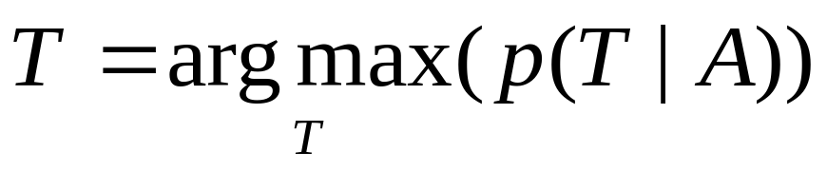
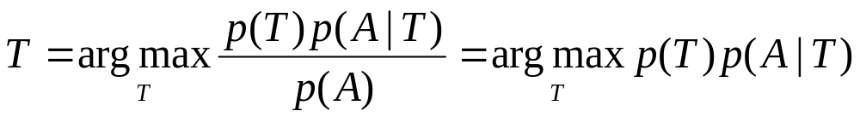
噪声信道模型的应用-语音识别
一个声学信号对应于一个语句，一个语音识别器需找到其对应的可能性最大的语言文本
根据贝叶斯公式
哈尔滨工业大学计算机学院语言技术研究中心
研究生专业必修课
自然语言处理 , 2014年秋季
Copyrights @ 2014. HIT. All Rights Reserved

Slide 6
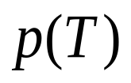
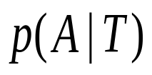
噪声信道模型的应用-语音识别
  信息源对应于以概率 生成语句文本，噪声信道对应于以概率分布 将语句文本转换成声音信号。语音识别的目的就是由通过噪声信道而输出的声音信号恢复其原始的语句文本。
哈尔滨工业大学计算机学院语言技术研究中心
研究生专业必修课
自然语言处理 , 2014年秋季
Copyrights @ 2014. HIT. All Rights Reserved

Slide 7

噪声信道模型的其他应用
信源以概率 生成语句文本，信道为 ，语音/图像/翻译文本/字音转换模型
  手写体汉字识别
    文本－〉书写(或者打印、扫描)－〉图像
  文本校错
    文本－〉输入编辑－〉带有错误的文本
  机器翻译
    目标语言的文本－〉翻译－〉源语言文本
  音字转换
    文本－〉字音转换－〉汉字（拼音）编码
哈尔滨工业大学计算机学院语言技术研究中心
研究生专业必修课
自然语言处理 , 2014年秋季
Copyrights @ 2014. HIT. All Rights Reserved

Slide 8
噪声信道模型的其他应用
信源以概率 生成词性标注序列，信道 为词性标注序列转为词序列的转换模型
  词性标注
    词性标注序列－〉词性词串转换－〉词串
哈尔滨工业大学计算机学院语言技术研究中心
研究生专业必修课
自然语言处理 , 2014年秋季
Copyrights @ 2014. HIT. All Rights Reserved

Slide 9
香农游戏(Shannon Game)
Claude E. Shannon. “Prediction and Entropy of Printed English”, Bell System Technical Journal 30:50-64. 1951.
给定前n-1个词(或者字母),预测下一个词(字母)
从训练语料库中确定不同词序列概率
哈尔滨工业大学计算机学院语言技术研究中心
研究生专业必修课
自然语言处理 , 2014年秋季
Copyrights @ 2014. HIT. All Rights Reserved

Slide 10
语言模型
P(T) :语言模型，如何计算P(T)?
根据链规则
问题:
1、参数空间过大，无法实用！
2、数据稀疏问题
哈尔滨工业大学计算机学院语言技术研究中心
研究生专业必修课
自然语言处理 , 2014年秋季
Copyrights @ 2014. HIT. All Rights Reserved

Slide 11
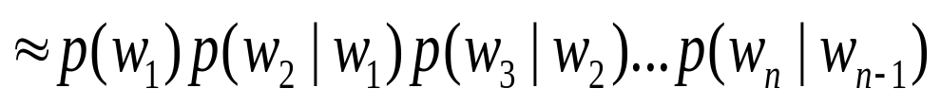
基本思想
“马尔科夫假设” －下一个词的出现仅仅依赖于它前面的一 个词或者几个词．
  假设下一个词的出现依赖于它前面的一个词
:bigram
  假设下一下一个词的出现依赖于它前面的两个词
  :trigram
  ……
哈尔滨工业大学计算机学院语言技术研究中心
研究生专业必修课
自然语言处理 , 2014年秋季
Copyrights @ 2014. HIT. All Rights Reserved

Slide 12
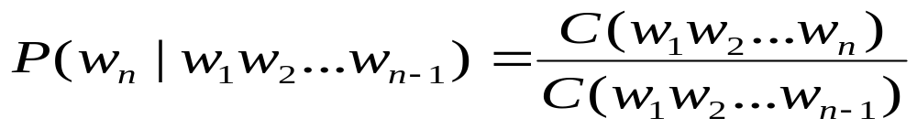
N-gram语言模型
最大相似度估计（ Maximum Likelihood Estimate ）
“n-gram” = n个词构成的序列
  unigram
  bigram
  trigram
  four-gram(quadgram 4-gram)
  ……
哈尔滨工业大学计算机学院语言技术研究中心
研究生专业必修课
自然语言处理 , 2014年秋季
Copyrights @ 2014. HIT. All Rights Reserved

Slide 13
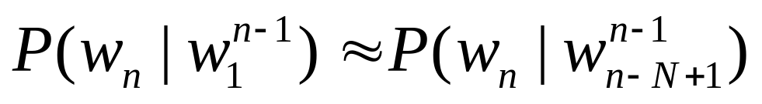
N-gram语言模型
N元文法对下一个单词的条件概率逼近的通用等式是：
构造（训练）N-gram语言模型：在训练语料库中统计获得n-gram的频度信息
哈尔滨工业大学计算机学院语言技术研究中心
研究生专业必修课
自然语言处理 , 2014年秋季
Copyrights @ 2014. HIT. All Rights Reserved

Slide 14
举例
假设语料库总词数为13,748词
I | 3437
want | 1215
to | 3256
eat | 938
Chinese | 213
food | 1506
lunch | 459
哈尔滨工业大学计算机学院语言技术研究中心
研究生专业必修课
自然语言处理 , 2014年秋季
Copyrights @ 2014. HIT. All Rights Reserved

Slide 15
举例
 | I | want | to | eat | Chinese | food | lunch
I | 8 | 1087 | 0 | 13 | 0 | 0 | 0
want | 3 | 0 | 786 | 0 | 6 | 8 | 6
to | 3 | 0 | 10 | 860 | 3 | 0 | 12
eat | 0 | 0 | 2 | 0 | 19 | 2 | 52
Chinese | 2 | 0 | 0 | 0 | 0 | 120 | 1
food | 19 | 0 | 17 | 0 | 0 | 0 | 0
lunch | 4 | 0 | 0 | 0 | 0 | 1 | 0
哈尔滨工业大学计算机学院语言技术研究中心
研究生专业必修课
自然语言处理 , 2014年秋季
Copyrights @ 2014. HIT. All Rights Reserved

Slide 16
举例
P(I want to eat Chinese food)
=P(I)*P(want|I)*P(to|want)*P(eat|to)*P(Chinese|eat)*P(food|Chinese)
=0.25*1087/3437*786/1215*860/3256*19/938*120/213
= 0.000154171
P(I want to eat Chinese food lunch)=?
哈尔滨工业大学计算机学院语言技术研究中心
研究生专业必修课
自然语言处理 , 2014年秋季
Copyrights @ 2010. HIT. All Rights Reserved

Slide 17
N的选择：可靠性 vs. 辨别力
“我 正在 ________ ”
讲课？图书馆？听课？学习？借书？……
“我 正在 图书馆 ________”
学习？ 借书？……
哈尔滨工业大学计算机学院语言技术研究中心
研究生专业必修课
自然语言处理 , 2014年秋季
Copyrights @ 2014. HIT. All Rights Reserved

Slide 18
可靠性 vs. 辨别力
更大的 n: 对下一个词出现的约束性信息更多，更大的辨别力
更小的n: 在训练语料库中出现的次数更多，更可靠的统计结果，更高的可靠性
哈尔滨工业大学计算机学院语言技术研究中心
研究生专业必修课
自然语言处理 , 2014年秋季
Copyrights @ 2014. HIT. All Rights Reserved

Slide 19
N的选择
词表中词的个数 |V| = 20,000 词
n | 所有可能的n-gram的个数
2 (bigrams) | 400,000,000
3 (trigrams) | 8,000,000,000,000
4 (4-grams) | 1.6 x 10¹⁷
哈尔滨工业大学计算机学院语言技术研究中心
研究生专业必修课
自然语言处理 , 2014年秋季
Copyrights @ 2014. HIT. All Rights Reserved

Slide 20
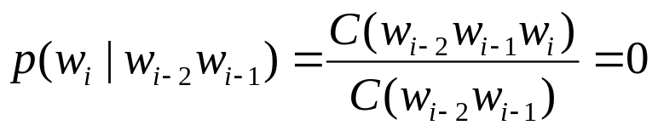


数据稀疏问题
假设我们使用trigram模型
如果某个
那么P(S)=0
数据稀疏问题
必须保证 从而使
哈尔滨工业大学计算机学院语言技术研究中心
研究生专业必修课
自然语言处理 , 2014年秋季
Copyrights @ 2014. HIT. All Rights Reserved

Slide 21
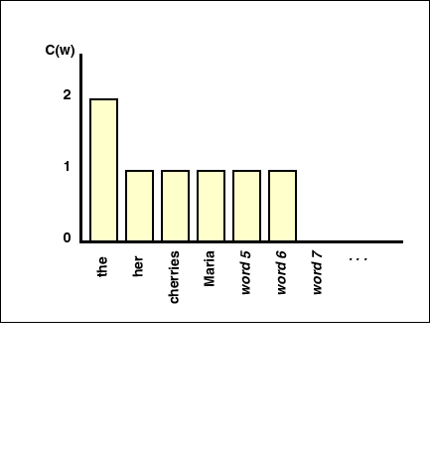
假设某语料库词汇分布如下
哈尔滨工业大学计算机学院语言技术研究中心
研究生专业必修课
自然语言处理 , 2014年秋季
Copyrights @ 2014. HIT. All Rights Reserved

Slide 22
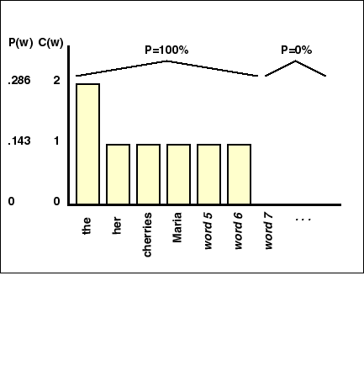
最大相似度估计
哈尔滨工业大学计算机学院语言技术研究中心
研究生专业必修课
自然语言处理 , 2014年秋季
Copyrights @ 2014. HIT. All Rights Reserved

Slide 23
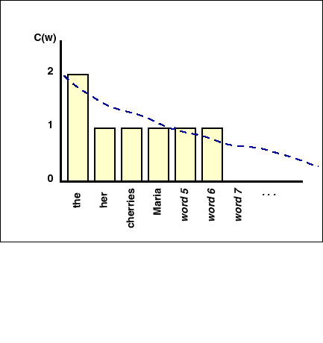
期望概率分布
哈尔滨工业大学计算机学院语言技术研究中心
研究生专业必修课
自然语言处理 , 2014年秋季
Copyrights @ 2014. HIT. All Rights Reserved

Slide 24
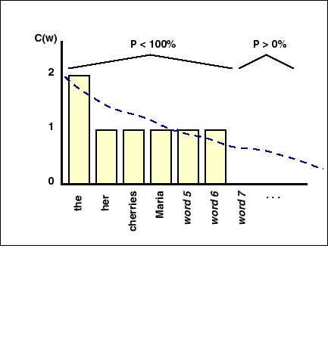
期望概率分布
哈尔滨工业大学计算机学院语言技术研究中心
研究生专业必修课
自然语言处理 , 2014年秋季
Copyrights @ 2014. HIT. All Rights Reserved

Slide 25
平滑（Smoothing）
降低已出现的n-gram条件概率分布，以使未出现n-gram条件概率分布非0
又可称为“折扣方法” (Discounting methods)
（确认）“Validation” –特指使用两个不同的训练语料库的平滑方法
哈尔滨工业大学计算机学院语言技术研究中心
研究生专业必修课
自然语言处理 , 2014年秋季
Copyrights @ 2014. HIT. All Rights Reserved

Slide 26
拉普拉斯定律LaPlace’s Law
(加一平滑法adding one)
哈尔滨工业大学计算机学院语言技术研究中心
哈工大-阿里巴巴联合实验室
研究生专业必修课
自然语言处理 , 2010年秋季
Copyrights @ 2010. HIT. All Rights Reserved

Slide 27
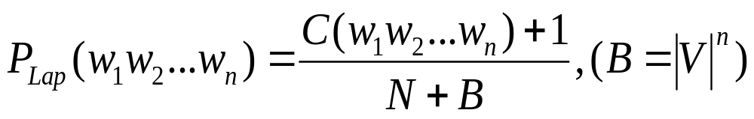
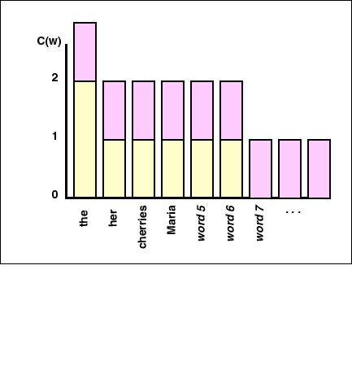
拉普拉斯定律(adding one)
哈尔滨工业大学计算机学院语言技术研究中心
研究生专业必修课
自然语言处理 , 2014年秋季
Copyrights @ 2014. HIT. All Rights Reserved

Slide 28
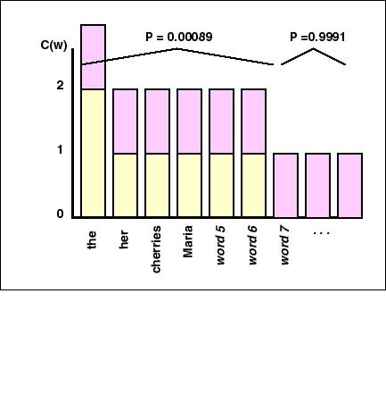
拉普拉斯定律
哈尔滨工业大学计算机学院语言技术研究中心
研究生专业必修课
自然语言处理 , 2014年秋季
Copyrights @ 2014. HIT. All Rights Reserved

Slide 29
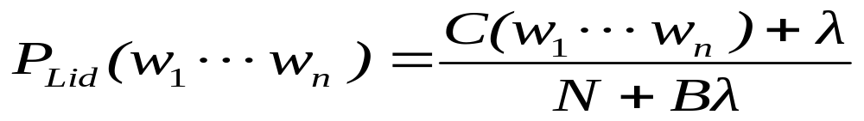
Lidstone 定律(Lidstone’s Law)
P = n-gram w1w2…wn的概率
C = n-gram w1w2…wn在训练语料库中的个数
N = 训练语料库中的 n-grams 总数
B = 所有可能的n-gram个数
λ =一个小的整数
    M.L.E最大相似度估计: λ = 0
    LaPlace’s Law拉普拉斯定律: λ = 1
    Jeffreys-Perks 定律: λ = ½
哈尔滨工业大学计算机学院语言技术研究中心
研究生专业必修课
自然语言处理 , 2014年秋季
Copyrights @ 2014. HIT. All Rights Reserved

Slide 30
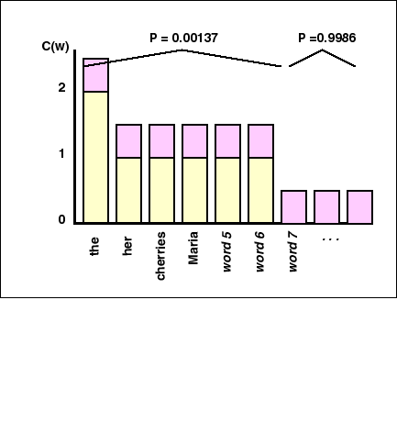
Jeffreys-Perks Law
哈尔滨工业大学计算机学院语言技术研究中心
研究生专业必修课
自然语言处理 , 2014年秋季
Copyrights @ 2014. HIT. All Rights Reserved

Slide 31
Lidstone’s Law存在的问题
λ的确定.
对所有未出现的n-gram都给与相同的概率
与最大相似度估计成线性关系
哈尔滨工业大学计算机学院语言技术研究中心
研究生专业必修课
自然语言处理 , 2014年秋季
Copyrights @ 2014. HIT. All Rights Reserved

Slide 32
Good-Turing估计
如果 C(w₁,..,w_{n}) = r > 0, P_{GT}(w₁,..,w_{n}) = r*/N 此处: r*=((r+1)S(r+1))/S(r) ≈(r+1)N(r+1)/N(r)这里S(r) 是N_{r}的期望平滑估计.
If C(w₁,..,w_{n}) = 0, P_{GT}(w₁,..,w_{n}) ≈ N₁/(N₀N)
哈尔滨工业大学计算机学院语言技术研究中心
研究生专业必修课
自然语言处理 , 2014年秋季
Copyrights @ 2014. HIT. All Rights Reserved

Slide 33
Good-Turing估计示例
建立频度-n-gram(本例为bigram)个数表(词表中词数14585，语料库中出现的各不相同的bigram总数199252个，bigram总数为617091个)
1 | 138741
2 | 25413
3 | 10531
4 | 5997
5 | 3565
6 | 2486
7 | 1754
8 | 1342
9 | 1106
10 | 896
哈尔滨工业大学计算机学院语言技术研究中心
研究生专业必修课
自然语言处理 , 2014年秋季
Copyrights @ 2014. HIT. All Rights Reserved

Slide 34
Good-Turing估计示例
对于未出现的bigram
P_{GT}(w₁,..,w_{n}) ≈ N₁/(N₀N)=138741/((14585*14585-199252)* 617091)
=1.058*10E-9
哈尔滨工业大学计算机学院语言技术研究中心
研究生专业必修课
自然语言处理 , 2014年秋季
Copyrights @ 2014. HIT. All Rights Reserved

Slide 35
Good-Turing估计示例
假设语料库中，某bigram 出现了1次，
r*=((r+1)S(r+1))/S(r) ≈(r+1)N(r+1)/N(r)
=2*25413/138741=0.3663
P=0.3663/617091=5.94E-7
哈尔滨工业大学计算机学院语言技术研究中心
研究生专业必修课
自然语言处理 , 2014年秋季
Copyrights @ 2014. HIT. All Rights Reserved

Slide 36
Good-Turing估计示例
简单 Good-Turing [Gale & Sampson, 1995]:
对于比较大的 r,N_{r}=ar^{b} (b < -1) 用线性回归的方法估算 a 和 b :log N_{r}= log a + b log r, 对于比较小的 r, 直接使用N_{r} .
哈尔滨工业大学计算机学院语言技术研究中心
研究生专业必修课
自然语言处理 , 2014年秋季
Copyrights @ 2014. HIT. All Rights Reserved

Slide 37
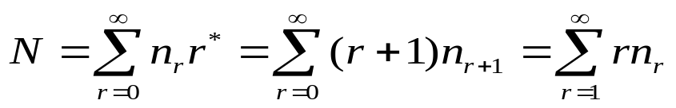
关于Good-Turing平滑的两个问题
两个问题：
1、Good-Turing 估计的理论依据是什么？
2、Good-Turing 估计是完备的吗？
An Empirical Study of Smoothing Techniques for Language Modeling, Stanley F. Chen
哈尔滨工业大学计算机学院语言技术研究中心
研究生专业必修课
自然语言处理 , 2014年秋季
Copyrights @ 2014. HIT. All Rights Reserved

Slide 38
其他常用平滑方法
Back-off 平滑
线性插值平滑
Witten-Bell平滑
等等
哈尔滨工业大学计算机学院语言技术研究中心
研究生专业必修课
自然语言处理 , 2014年秋季
Copyrights @ 2014. HIT. All Rights Reserved

Slide 39
平滑的效果
数据平滑的效果与训练语料库的规模有关
  数据平滑技术是构造高鲁棒性语言模型的重要手段
  训练语料库规模越小,数据平滑的效果越显著,
  训练语料库规模越大,数据平滑的效果越不显著,甚至可以忽略不计
哈尔滨工业大学计算机学院语言技术研究中心
研究生专业必修课
自然语言处理 , 2014年秋季
Copyrights @ 2014. HIT. All Rights Reserved

Slide 40
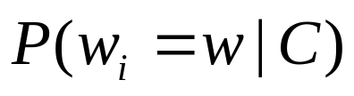
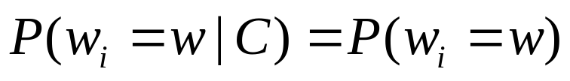
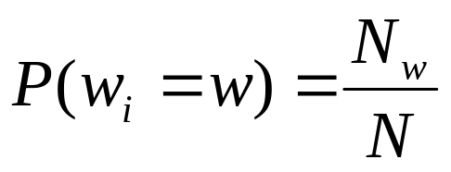
现有的主要语言模型
上下文的定义决定了语言模型的不同.
如果
这样的语言模型称为上下文无关模型
采用MLE: 又称为一元文法统计模型
哈尔滨工业大学计算机学院语言技术研究中心
研究生专业必修课
自然语言处理 , 2014年秋季
Copyrights @ 2014. HIT. All Rights Reserved

Slide 41
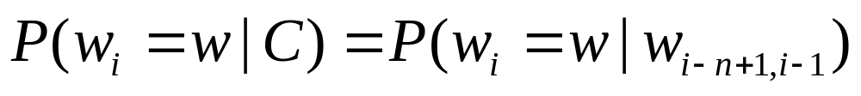
现有的主要语言模型
N元文法统计模型
自从几十年前在大词表语言识别系统中首次使用Trigram以来,直到现在,Trigram模型仍旧是在实际应用中表现最佳的语言模型,并且成为许多其他的语言模型的重要组成部分.
哈尔滨工业大学计算机学院语言技术研究中心
研究生专业必修课
自然语言处理 , 2014年秋季
Copyrights @ 2014. HIT. All Rights Reserved

Slide 42


现有的主要语言模型
N-pos模型
或者
表示词w的词类
参数空间较小 ，不如n-gram语言模型精确
哈尔滨工业大学计算机学院语言技术研究中心
研究生专业必修课
自然语言处理 , 2014年秋季
Copyrights @ 2014. HIT. All Rights Reserved

Slide 43
一元模型,N-gram模型与N-pos模型之间的关系
考察N-pos模型的极端情况,即当整个模型只有一个词类,与每一个词都有一个各自不同的词类的情况:如果N-pos模型只有一个词类,那么前N-1个词类没有提供任何上下文信息,于是N-pos模型退化为Unigram模型;如果每一个词都有一个各不相同的词类,那么这样的N-pos模型等价于N-gram模型
哈尔滨工业大学计算机学院语言技术研究中心
研究生专业必修课
自然语言处理 , 2014年秋季
Copyrights @ 2014. HIT. All Rights Reserved

Slide 44
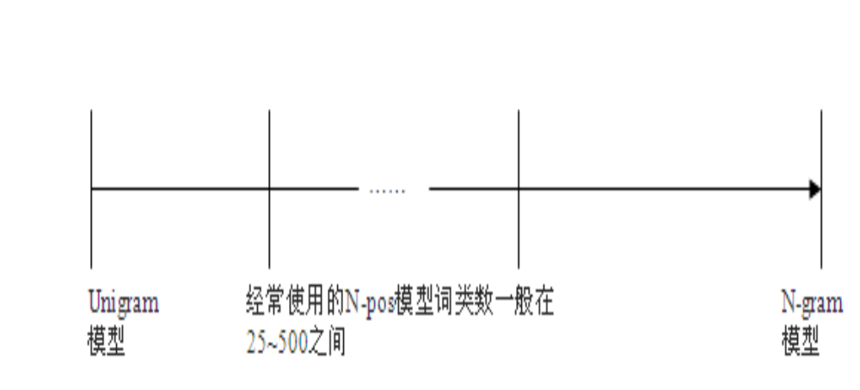
一元模型，N-gram模型与N-pos模型之间的关系
哈尔滨工业大学计算机学院语言技术研究中心
研究生专业必修课
自然语言处理 , 2014年秋季
Copyrights @ 2014. HIT. All Rights Reserved

Slide 45
动态、自适应、基于缓存的语言模型
在自然语言中，经常出现某些在文本中通常很少出现的词，在某一局部文本中突然大量出现的情况。
能够根据词在局部文本中出现情况动态地调整语言模型中的概率分布数据的语言模型称为动态、自适应或者基于缓存的语言模型。
哈尔滨工业大学计算机学院语言技术研究中心
研究生专业必修课
自然语言处理 , 2014年秋季
Copyrights @ 2014. HIT. All Rights Reserved

Slide 46



动态、自适应、基于缓存的语言模型
方法
  将N个最近出现过的词 存于一个缓存中，作为独立的训练数据
  通过这些数据,计算动态频度分布数据
  将动态频度分布数据与静态分布数据（由大规模性语料训练得到）通过线性插值的方法相结合：
哈尔滨工业大学计算机学院语言技术研究中心
研究生专业必修课
自然语言处理 , 2014年秋季
Copyrights @ 2014. HIT. All Rights Reserved

Slide 47
统计语言模型的评价
实用方法
  通过查看该模型在实际应用中的表现来评价统计语言模型
    优点： 直观，实用
    缺点：缺乏针对性，不够客观
理论方法
  交叉熵与迷惑度
哈尔滨工业大学计算机学院语言技术研究中心
研究生专业必修课
自然语言处理 , 2014年秋季
Copyrights @ 2014. HIT. All Rights Reserved

Slide 48
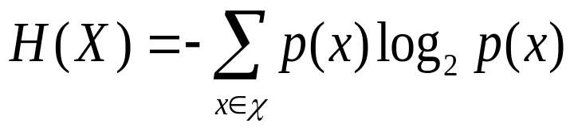
统计语言模型的评价
随机变量X的熵
  回顾
    汉字的信息量最大，世界第一
  熵是不确定性的量度，熵值越大，不确定性程度越高
哈尔滨工业大学计算机学院语言技术研究中心
研究生专业必修课
自然语言处理 , 2014年秋季
Copyrights @ 2014. HIT. All Rights Reserved

Slide 49
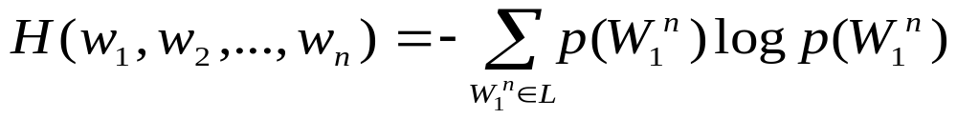
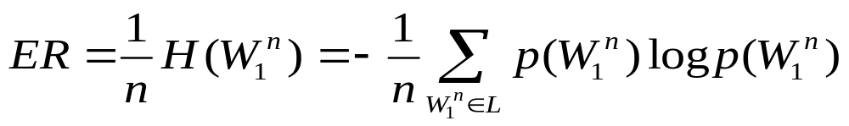
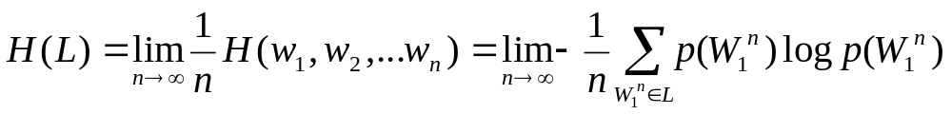
统计语言模型的评价
长度为n的单词序列的熵
熵率（entropy rate）
语言的熵
哈尔滨工业大学计算机学院语言技术研究中心
研究生专业必修课
自然语言处理 , 2014年秋季
Copyrights @ 2014. HIT. All Rights Reserved

Slide 50
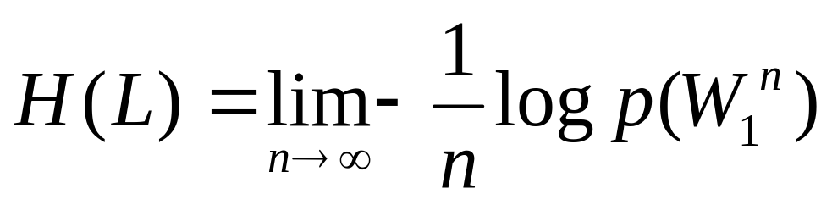
统计语言模型的评价
如果我们把语言视为一个平稳的可遍历的随机过程，根据Shannon-McMillan-Breiman定理，那么：
哈尔滨工业大学计算机学院语言技术研究中心
研究生专业必修课
自然语言处理 , 2014年秋季
Copyrights @ 2014. HIT. All Rights Reserved

Slide 51
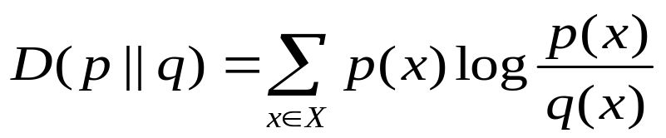
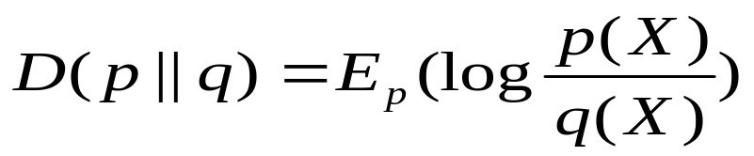
Kullback-Leibler (KL)距离
Kullback-Leibler (KL)距离（相关熵）
两个概率密度函数p(x)与q(x)它们的相关熵由下式给出：
描述了两个概率分布之间的差异（D(p||q)==0 iff p=q）
非量度（不满足交换率和三角不等式）
哈尔滨工业大学计算机学院语言技术研究中心
研究生专业必修课
自然语言处理 , 2014年秋季
Copyrights @ 2014. HIT. All Rights Reserved

Slide 52
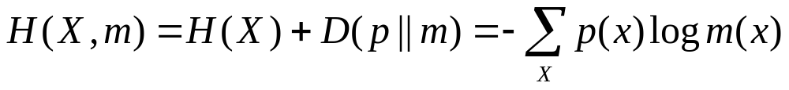
语言与其模型的交叉熵
我们构造的语言模型为m(x)，如何评价它的好坏?
  Idea:如果m(x)与正确的语言模型p(x)的相关熵越小，模型越好
  问题是我们并不知道p(x)
  可以借助交叉熵
哈尔滨工业大学计算机学院语言技术研究中心
研究生专业必修课
自然语言处理 , 2014年秋季
Copyrights @ 2014. HIT. All Rights Reserved

Slide 53
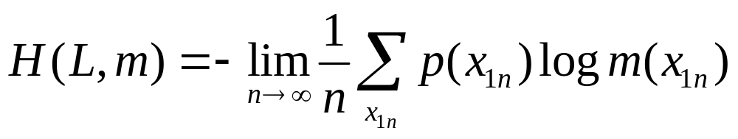
语言与其模型的交叉熵
  某语言L，其真实的概率分布为p(x)，我们构造的该语言的概率模型为m(x)，那么该语言与其模型的交叉熵为：
哈尔滨工业大学计算机学院语言技术研究中心
研究生专业必修课
自然语言处理 , 2014年秋季
Copyrights @ 2014. HIT. All Rights Reserved

Slide 54
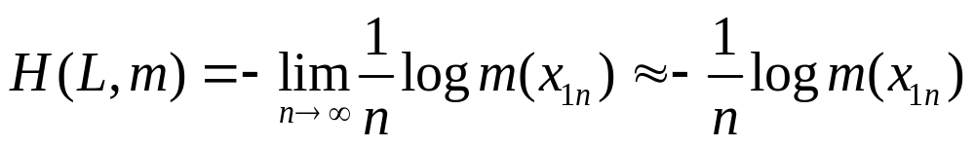
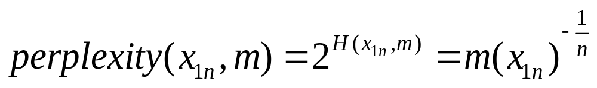
语言与其模型的交叉熵
如果我们将语言视为平稳各态可遍历的随机过程：
那么
迷惑度
哈尔滨工业大学计算机学院语言技术研究中心
研究生专业必修课
自然语言处理 , 2014年秋季
Copyrights @ 2014. HIT. All Rights Reserved

Slide 55
举例
举例：150万词WSJ语料库得到的不同n-gram语言模型的迷惑度：
Unigram:962
Bigram:170
Trigram:109
哈尔滨工业大学计算机学院语言技术研究中心
研究生专业必修课
自然语言处理 , 2014年秋季
Copyrights @ 2014. HIT. All Rights Reserved

Slide 56
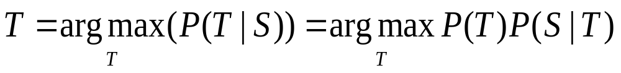
音字转换系统
理论：
数据结构
yi
zhi
mei
li
de
xiao
hua
一
之
每
里
的
肖
花
以
只
没
李
地
小
话
一 直
美 丽
得
校 花
一 致
美
丽
德
消 化
…
…
…
…
…
…
…
哈尔滨工业大学计算机学院语言技术研究中心
研究生专业必修课
自然语言处理 , 2014年秋季
Copyrights @ 2014. HIT. All Rights Reserved

Slide 57
附录1 语言模型构造实例
哈尔滨工业大学计算机学院语言技术研究中心
研究生专业必修课
自然语言处理 , 2010年秋季
Copyrights @ 2010. HIT. All Rights Reserved

Slide 58
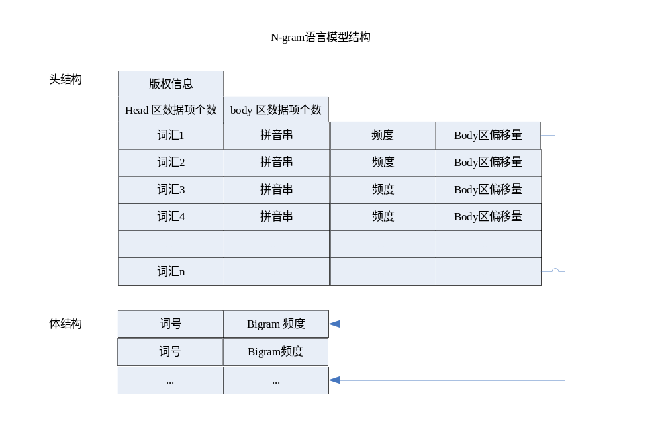
N-gram语言模型构造举例
哈尔滨工业大学计算机学院语言技术研究中心
研究生专业必修课
自然语言处理 , 2014年秋季
Copyrights @ 2014. HIT. All Rights Reserved

Slide 59
附录2 最大熵模型基础
哈尔滨工业大学计算机学院语言技术研究中心
研究生专业必修课
自然语言处理 , 2014年秋季
Copyrights @ 2014. HIT. All Rights Reserved

Slide 60
最大熵原理
最大熵模型
  一种基于最大熵原理的统计预测模型。
最大熵原理
  在一定的限制条件下，尽可能地选择熵最大的概率分布（均匀分布）作为预测结果
  对不知道（限制条件以外）的情形，不做任何假设
哈尔滨工业大学计算机学院语言技术研究中心
研究生专业必修课
自然语言处理 , 2014年秋季
Copyrights @ 2014. HIT. All Rights Reserved

Slide 61
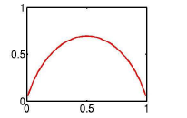
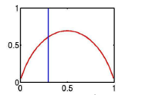
举例-1
抛一枚硬币： p(H)=p1, p(T)=p2.
限制条件: p1 + p2 = 1
问题：如何估计概率分布 p=(p1, p2)?
基于最大熵原理的答案: 选择使H(p)最大的那个p
p1
p1=0.3
哈尔滨工业大学计算机学院语言技术研究中心
研究生专业必修课
自然语言处理 , 2014年秋季
Copyrights @ 2014. HIT. All Rights Reserved

Slide 62
举例-2
假设在训练语料库中，有如下词性标记及出现次数
满足条件1：p(NN)+p(NNS)+p(NNP)+p(NNPS)+p(VBZ)+p(VBD)=1
Tag | NN | NNS | NNP | NNPS | VBZ | VBD
freq | 3 | 5 | 11 | 13 | 3 | 1
哈尔滨工业大学计算机学院语言技术研究中心
研究生专业必修课
自然语言处理 , 2014年秋季
Copyrights @ 2014. HIT. All Rights Reserved

Slide 63
举例-2（续）
熵最大分布
问题：没有反映出真实的分布，过于均匀
添加限制
Tag | NN | NNS | NNP | NNPS | VBZ | VBD
p | 1/6 | 1/6 | 1/6 | 1/6 | 1/6 | 1/6
哈尔滨工业大学计算机学院语言技术研究中心
研究生专业必修课
自然语言处理 , 2014年秋季
Copyrights @ 2014. HIT. All Rights Reserved

Slide 64
举例-2（续）
添加限制
p(NN)+p(NNS)+p(NNP)+p(NNPS)=32/36
添加限制
p(NNP)+p(NNPS)=24/36
Tag | NN | NNS | NNP | NNPS | VBZ | VBD
p | 8/36 | 8/36 | 8/36 | 8/36 | 2/36 | 2/36
Tag | NN | NNS | NNP | NNPS | VBZ | VBD
p | 4/36 | 4/36 | 12/36 | 12/36 | 2/36 | 2/36
哈尔滨工业大学计算机学院语言技术研究中心
研究生专业必修课
自然语言处理 , 2014年秋季
Copyrights @ 2014. HIT. All Rights Reserved

Slide 65
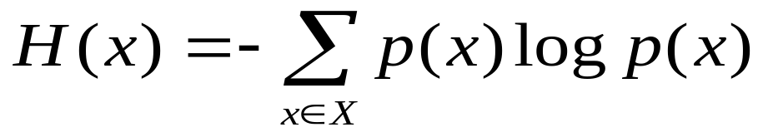



最大熵模型概述
目的：估计在限定条件下的概率p
选择满足限定条件的p，使H(p)为最大
为上下文特征集合， 为待预测标记的集合
哈尔滨工业大学计算机学院语言技术研究中心
研究生专业必修课
自然语言处理 , 2014年秋季
Copyrights @ 2014. HIT. All Rights Reserved

Slide 66
最大熵模型概述（续）
如何获得这样的模型
  从训练数据中统计 (a, b) 对:
  a: 上下文
  b:预测标记（观察值）
  (a,b)称为一个事件
  举例: 词性标注
    a=在某个文本窗口中的词
    b=NN
学习得到每个 (a, b)的概率值：p(a, b)
问题：如何表示限制条件
哈尔滨工业大学计算机学院语言技术研究中心
研究生专业必修课
自然语言处理 , 2014年秋季
Copyrights @ 2014. HIT. All Rights Reserved

Slide 67
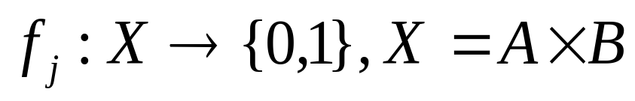
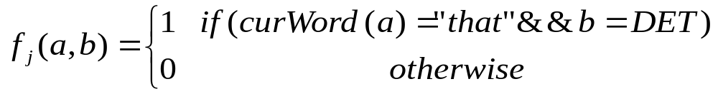
特征
在最大熵模型中，特征是一个关于事件二值函数
举例：
哈尔滨工业大学计算机学院语言技术研究中心
研究生专业必修课
自然语言处理 , 2010年秋季
Copyrights @ 2010. HIT. All Rights Reserved

Slide 68
特征(事件)举例
(title caps, NNP)： Citibank, Mr.
(sufix -ing, VBG)： running, cooking
(POS tag DT, I-NP)： the bank, a thief
(current word from, I-PP)： from the bank
(next word Inc., I-ORG)： Lotus Inc.
(previous word said, I-PER)： said Mr. Vinken
哈尔滨工业大学计算机学院语言技术研究中心
研究生专业必修课
自然语言处理 , 2014年秋季
Copyrights @ 2014. HIT. All Rights Reserved

Slide 69
复杂特征
文档级特征
  (document category = 篮球& current word = “火箭”, I-ORG)
可能将“火箭”标为 I-ORG 而非普通名词
原子级（词）特征
  (current word = “李宁” & next word = 公司, I-ORG)
可能将“李宁”标为 I-ORG而非I-PER
哈尔滨工业大学计算机学院语言技术研究中心
研究生专业必修课
自然语言处理 , 2014年秋季
Copyrights @ 2014. HIT. All Rights Reserved

Slide 70
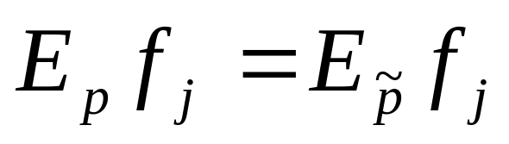
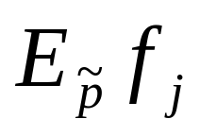
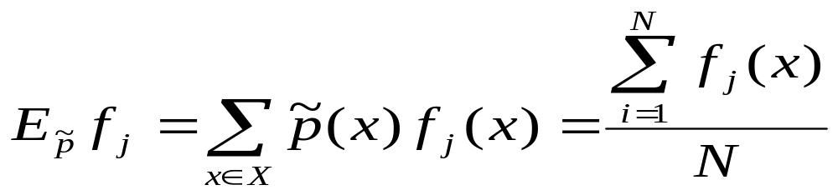
限制条件
模型特征的期望值=训练语料库中观察到的特征的期望值
如何计算？
哈尔滨工业大学计算机学院语言技术研究中心
研究生专业必修课
自然语言处理 , 2014年秋季
Copyrights @ 2014. HIT. All Rights Reserved

Slide 71
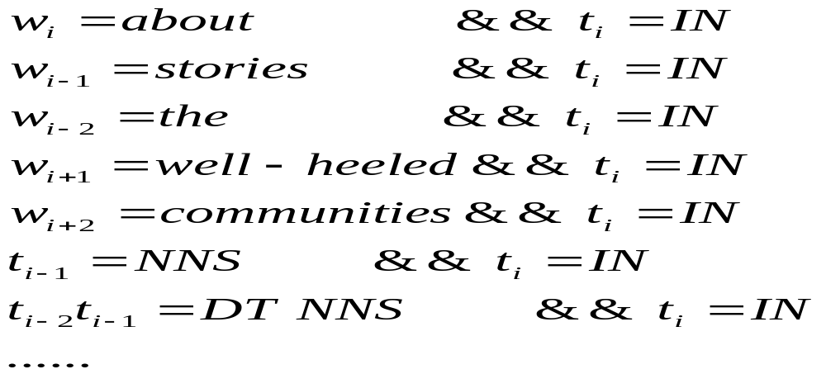
从训练数据到可观察的事件
词 | the | stories | about | Well-heeled | communities | and | developers
标记 | DT | NNS | IN | JJ | NNS | CC | NNS
位置 | 1 | 2 | 3 | 4 | 5 | 6 | 7
哈尔滨工业大学计算机学院语言技术研究中心
研究生专业必修课
自然语言处理 , 2014年秋季
Copyrights @ 2014. HIT. All Rights Reserved

Slide 72
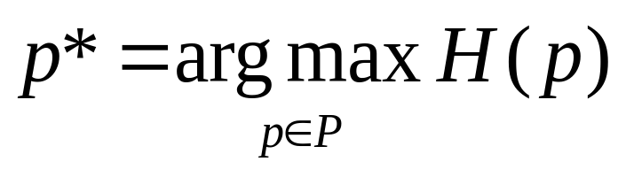
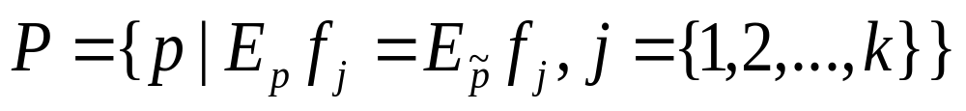
最大熵模型所要解决的问题
找到这样的p* 从而使
哈尔滨工业大学计算机学院语言技术研究中心
研究生专业必修课
自然语言处理 , 2014年秋季
Copyrights @ 2014. HIT. All Rights Reserved

Slide 73
几个问题
p* 存在吗，唯一吗
  存在且唯一
p*的函数形式怎样
怎样找到p*
哈尔滨工业大学计算机学院语言技术研究中心
研究生专业必修课
自然语言处理 , 2010年秋季
Copyrights @ 2010. HIT. All Rights Reserved

Slide 74
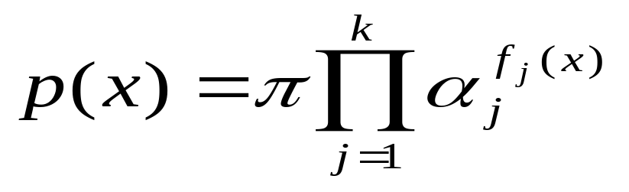
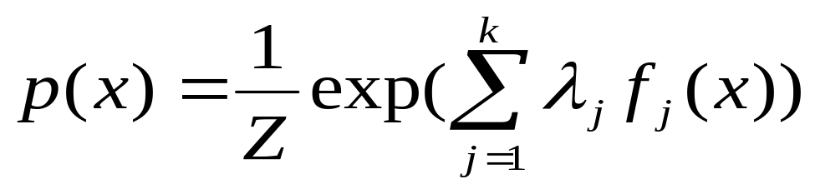

p*的函数形式
根据Lagrange极值定理
设计特征模板
训练参数
哈尔滨工业大学计算机学院语言技术研究中心
研究生专业必修课
自然语言处理 , 2014年秋季
Copyrights @ 2014. HIT. All Rights Reserved

Slide 75
怎样找到p*
最大熵模型的训练
  Generalized Iterative Scaling(GIS)
  Improved Iterative Scaling(IIS)
存在且唯一，GIS和IIS算法能够在有限的步骤内得到
哈尔滨工业大学计算机学院语言技术研究中心
研究生专业必修课
自然语言处理 , 2014年秋季
Copyrights @ 2014. HIT. All Rights Reserved

Slide 76
最大熵模型的使用
根据局部概率值直接标注
计算全局最优解
  Viterbi search
  Beam search
  ……
哈尔滨工业大学计算机学院语言技术研究中心
研究生专业必修课
自然语言处理 , 2014年秋季
Copyrights @ 2014. HIT. All Rights Reserved

Slide 77
最大熵模型总结
原理：找到满足所有限制的熵最大的概率分布
训练:通过 GIS 或者 IIS，收敛速度可能较慢
对交叉性的特征也能很好的处理
对自然语言处理的许多问题都能提供很好的解决方案
哈尔滨工业大学计算机学院语言技术研究中心
研究生专业必修课
自然语言处理 , 2014年秋季
Copyrights @ 2014. HIT. All Rights Reserved

Slide 78
第五章结束
哈尔滨工业大学计算机学院语言技术研究中心
研究生专业必修课
自然语言处理 , 2014年秋季
Copyrights @ 2014. HIT. All Rights Reserved

